Slide 1
四
季
童
趣
作者：彭朝辉

Slide 2
听一听，猜一猜
《铃儿响叮当》
《春晓》

Slide 3
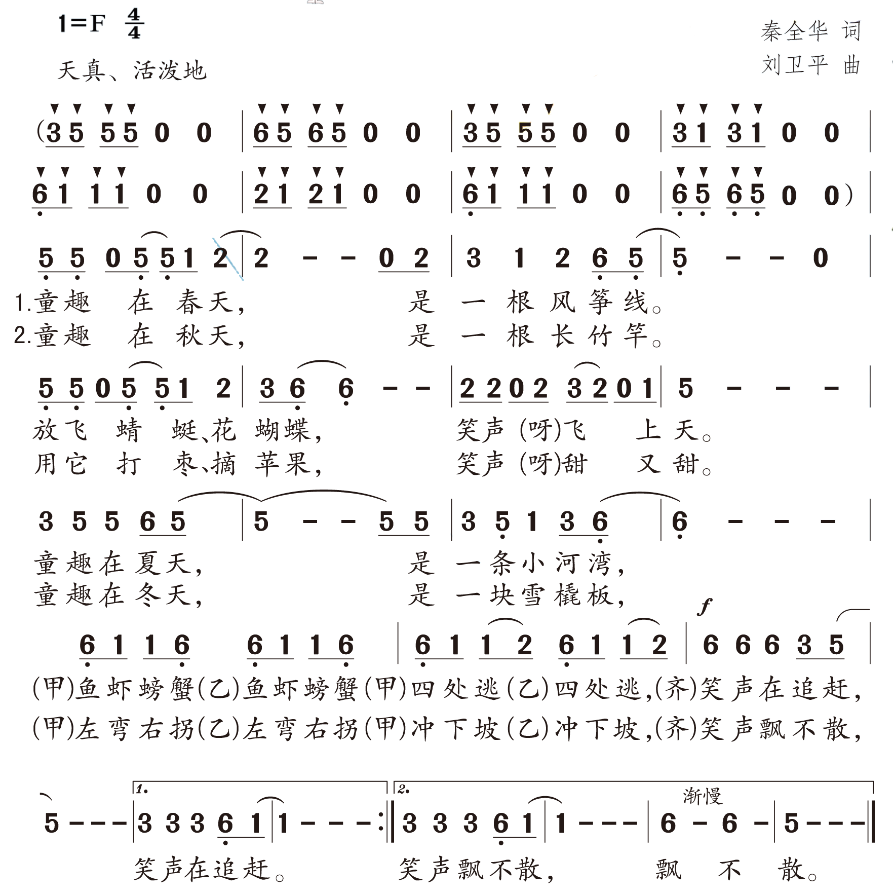
四季童趣
这首歌曲给你们带来怎样的感受呢？
你们从歌曲中还发现了什么呢？

Slide 4
为歌曲加入下面的动作
X X X X
跺脚 拍腿 拍手 捏指

Slide 5
四季童趣

Slide 6
同学们
再见

